Slide 1

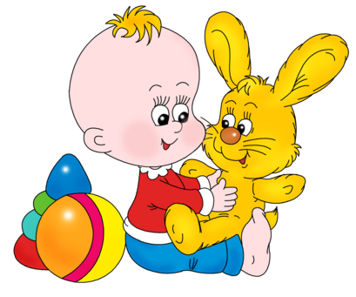
Годовой отчёт за
«2024-2025 учебный год» группа раннего возраста детей с 2-х месяцев до 2-х лет
«Светлячок»
Воспитатели:
Скворцова .К.В.
Кутяева А.А.

Slide 2
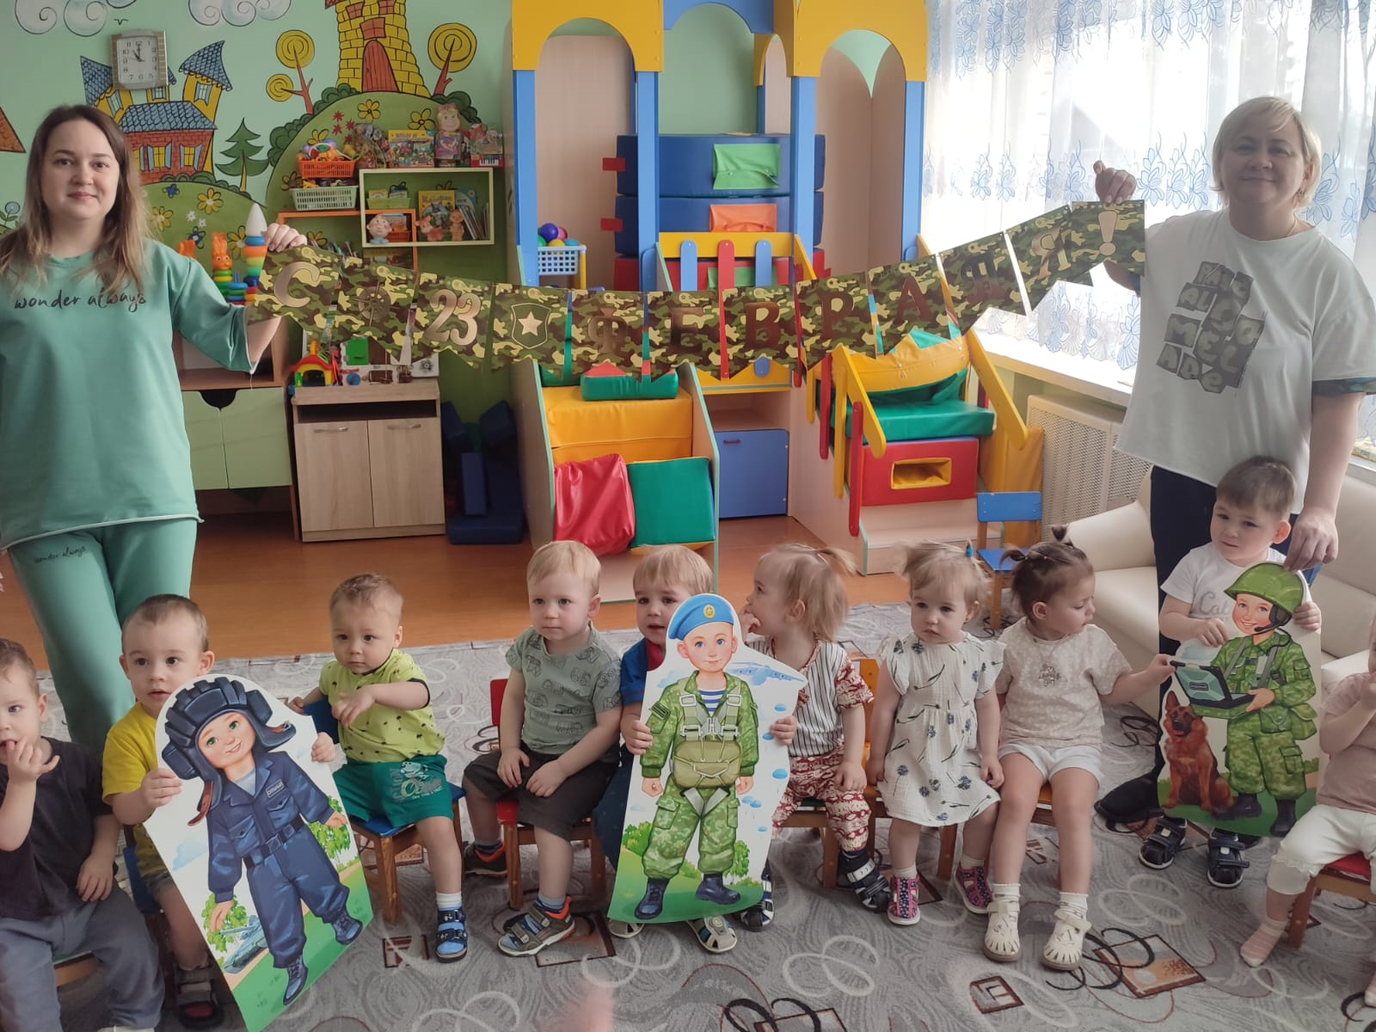
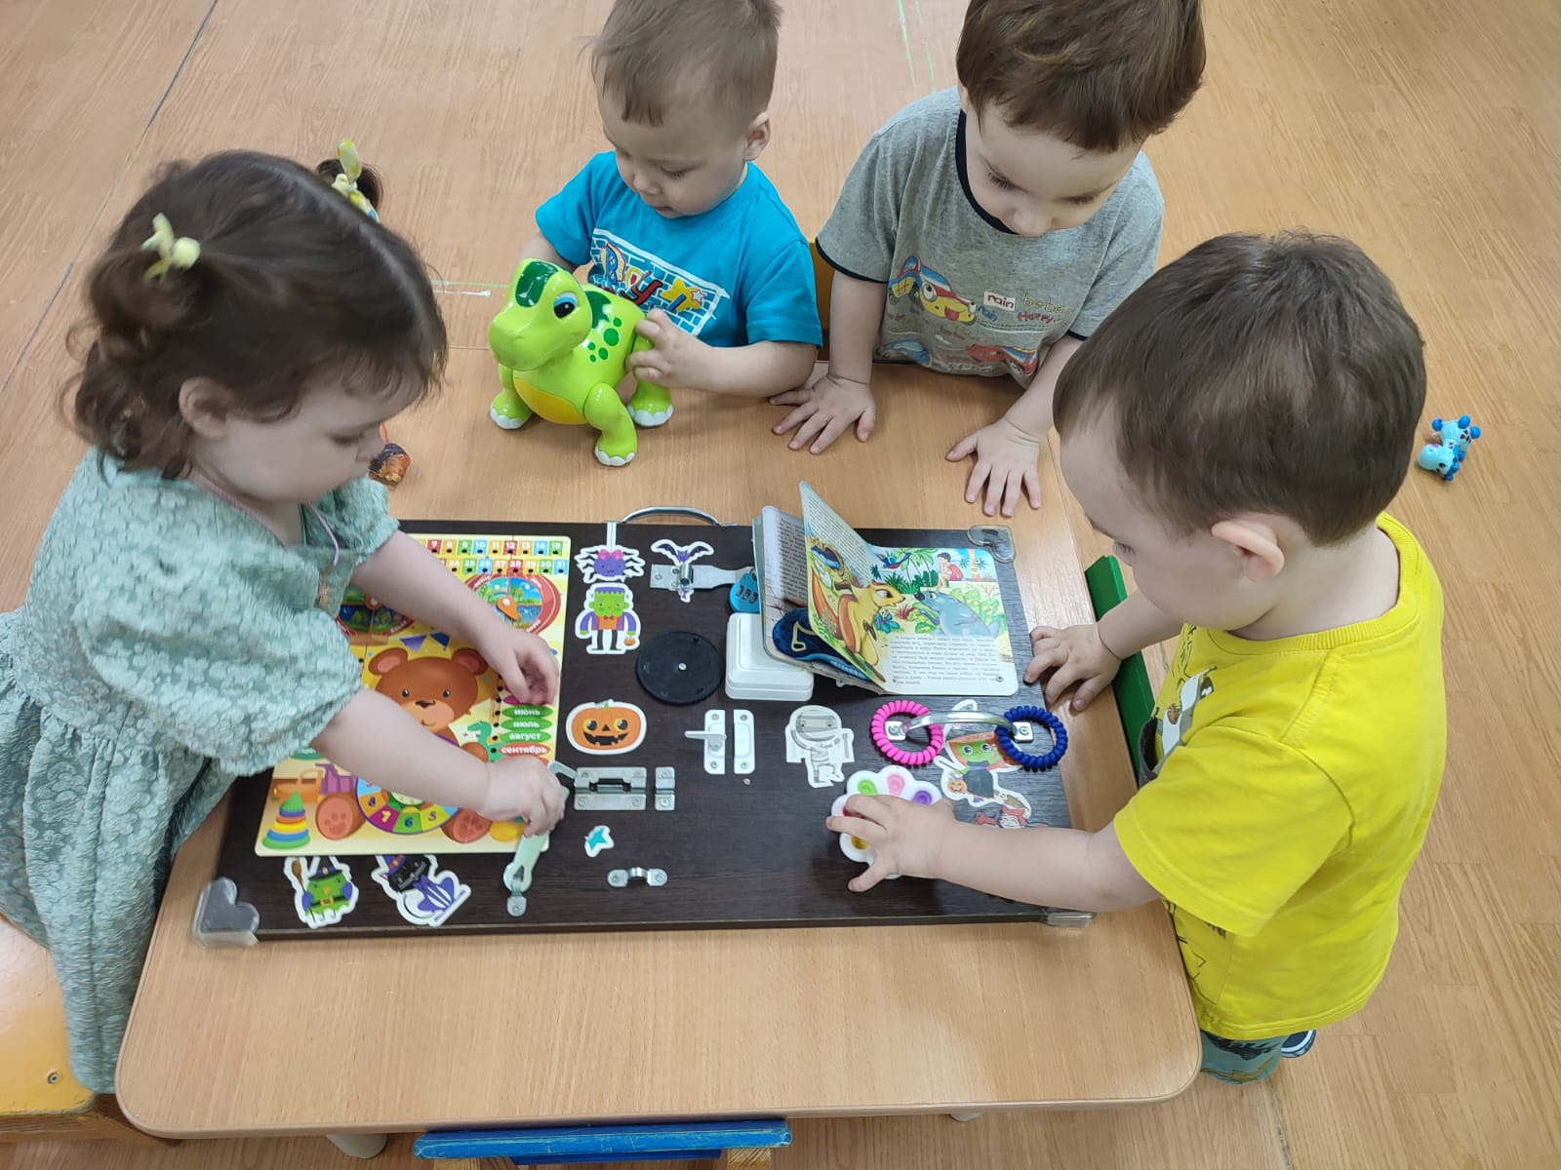
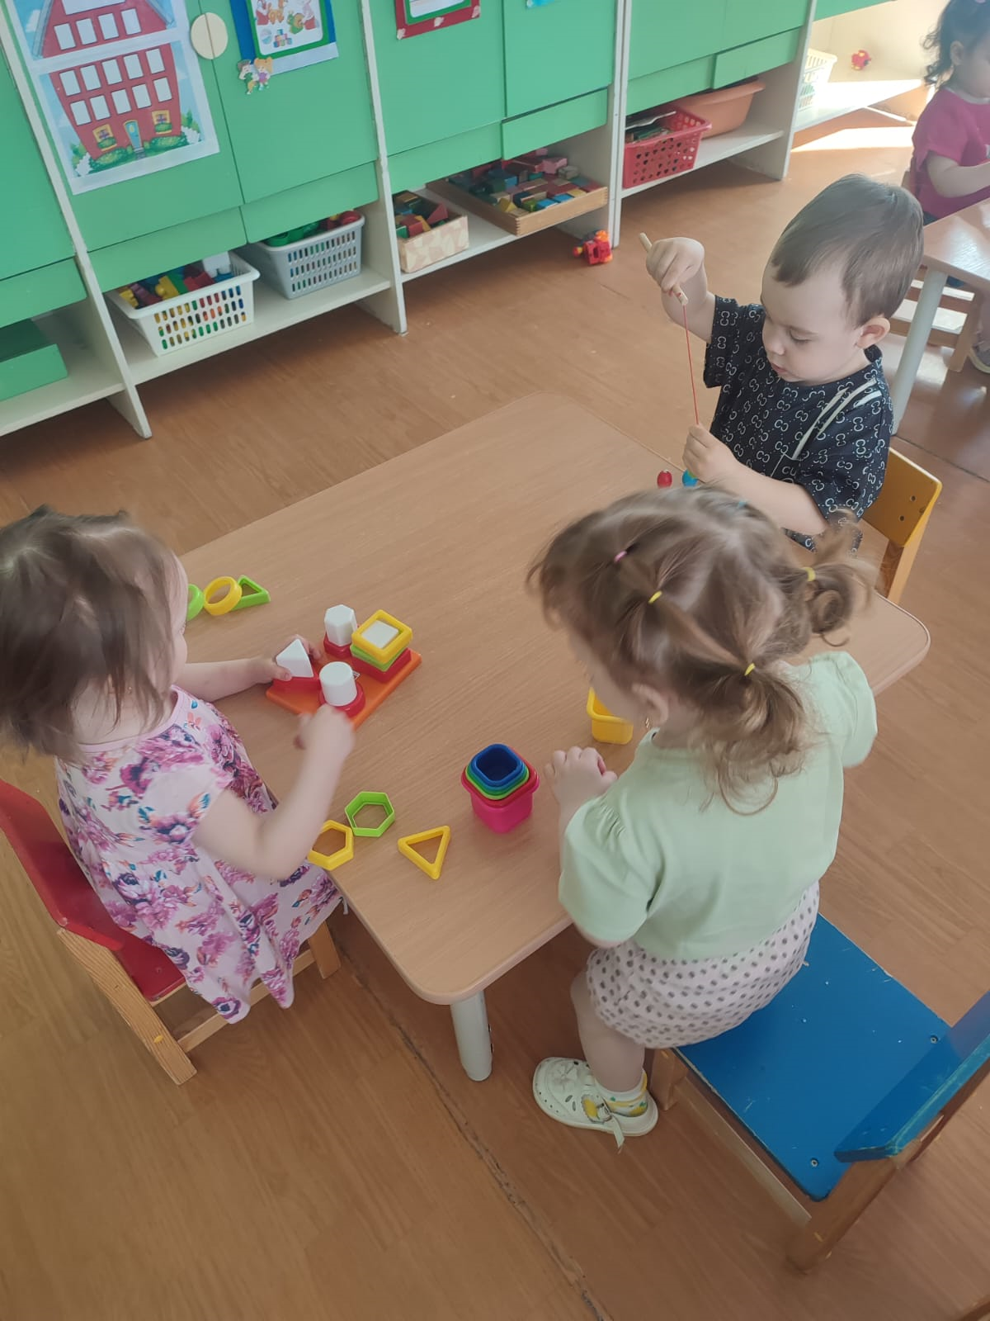
Характеристика группы.
Возраст: с 2-х месяцев – 2 лет.
Списочный состав: 16 детей;
Девочек – 8;
Мальчиков – 8.
В группе созданы условия для нормального психосоциального развития детей:
    спокойная и доброжелательная обстановка;
    внимание к эмоциональным потребностям детей
    организация игр и бесед с детьми
    созданы условия для развития и обучения.

Slide 3
Различают три степени тяжести прохождения адаптационного периода:
легкая адаптация — поведение нормализуется в течение 10—15 дней;
ребенок соответственно норме прибавляет в весе, адекватно ведет себя
в коллективе, не болеет в течение первого месяца посещения
дошкольного учреждения;
адаптация средней тяжести —сдвиги нормализуются
в течение месяца, ребенок на короткое время теряет в весе;
может наступить однократное заболевание длительностью
5—7 дней, есть признаки психического стресса;
тяжелая адаптация длится от 2 до 6 месяцев;
ребенок часто болеет, теряет уже полученные навыки;
может наступить как физическое,
так и психическое истощение организма.

Slide 4
Адаптация в группе раннего возраста.

Slide 5
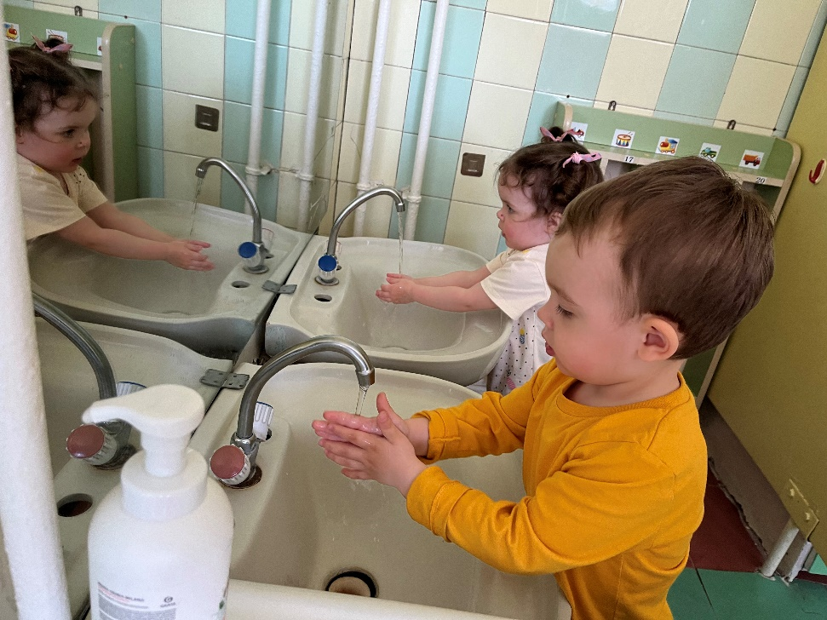
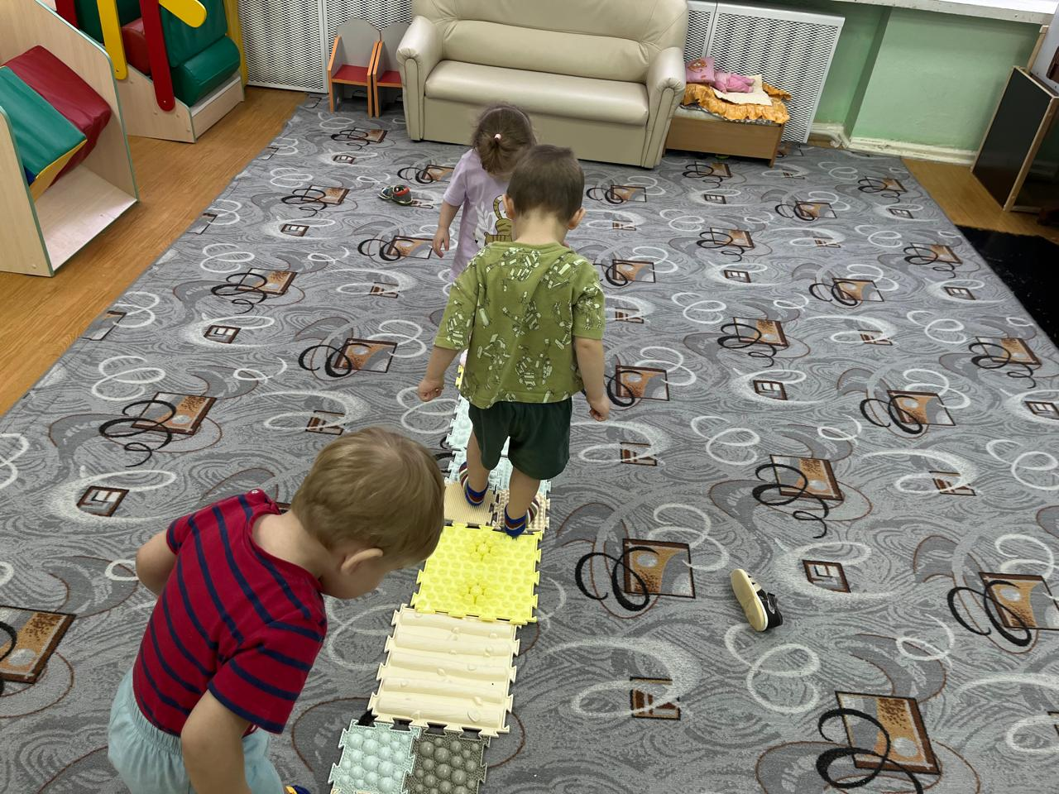
Здоровьесберегающая среда

Slide 6
Результаты мониторинга

Slide 7
Художественно –эстетическое
Социально – коммуникативное
5 областей развития
Познавательное
Физическое
Речевое

Slide 8
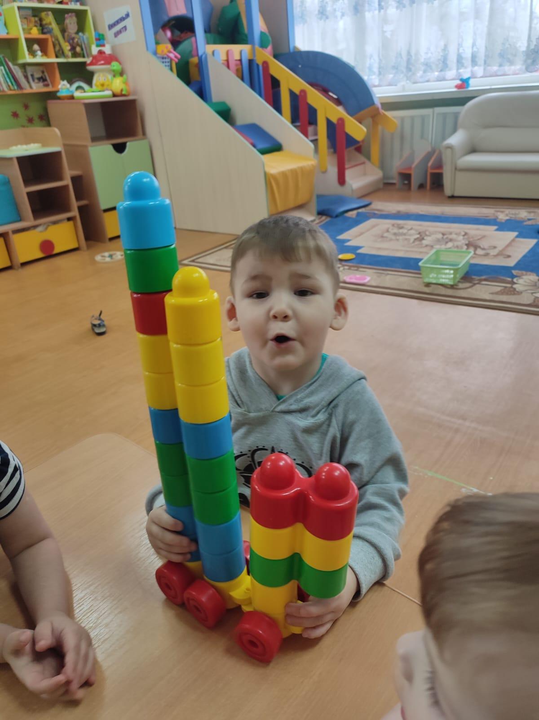
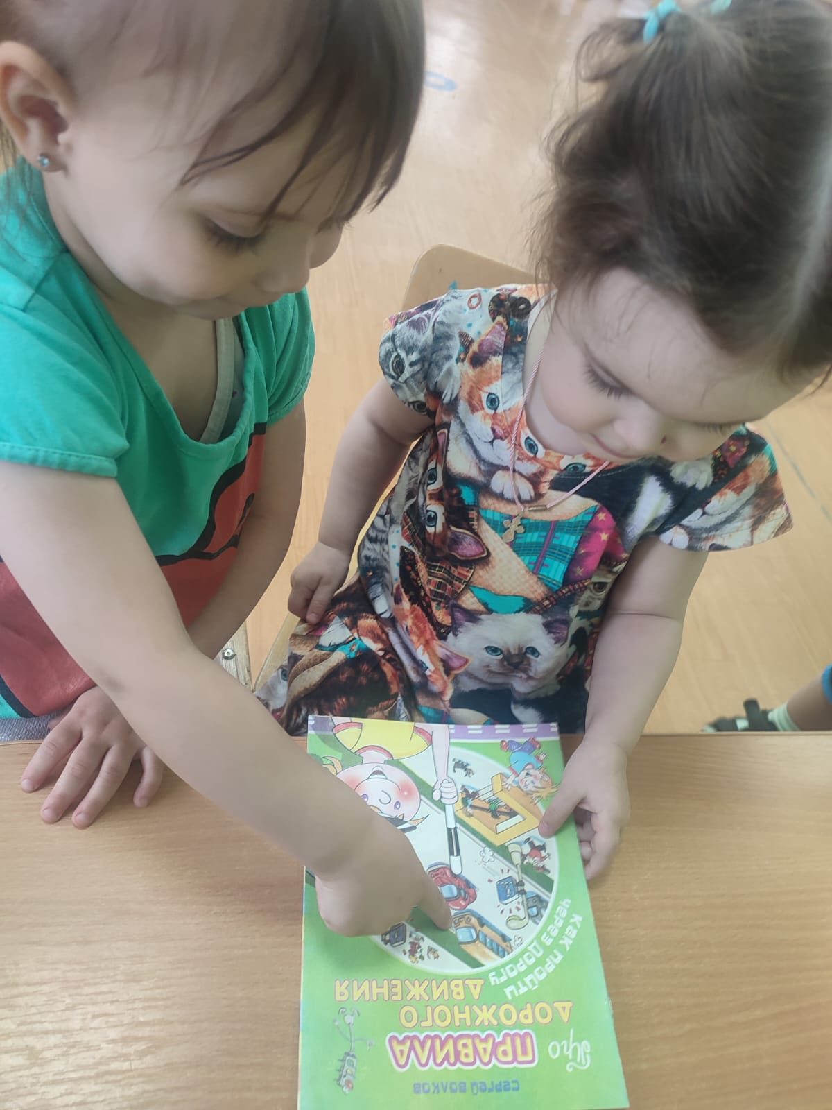
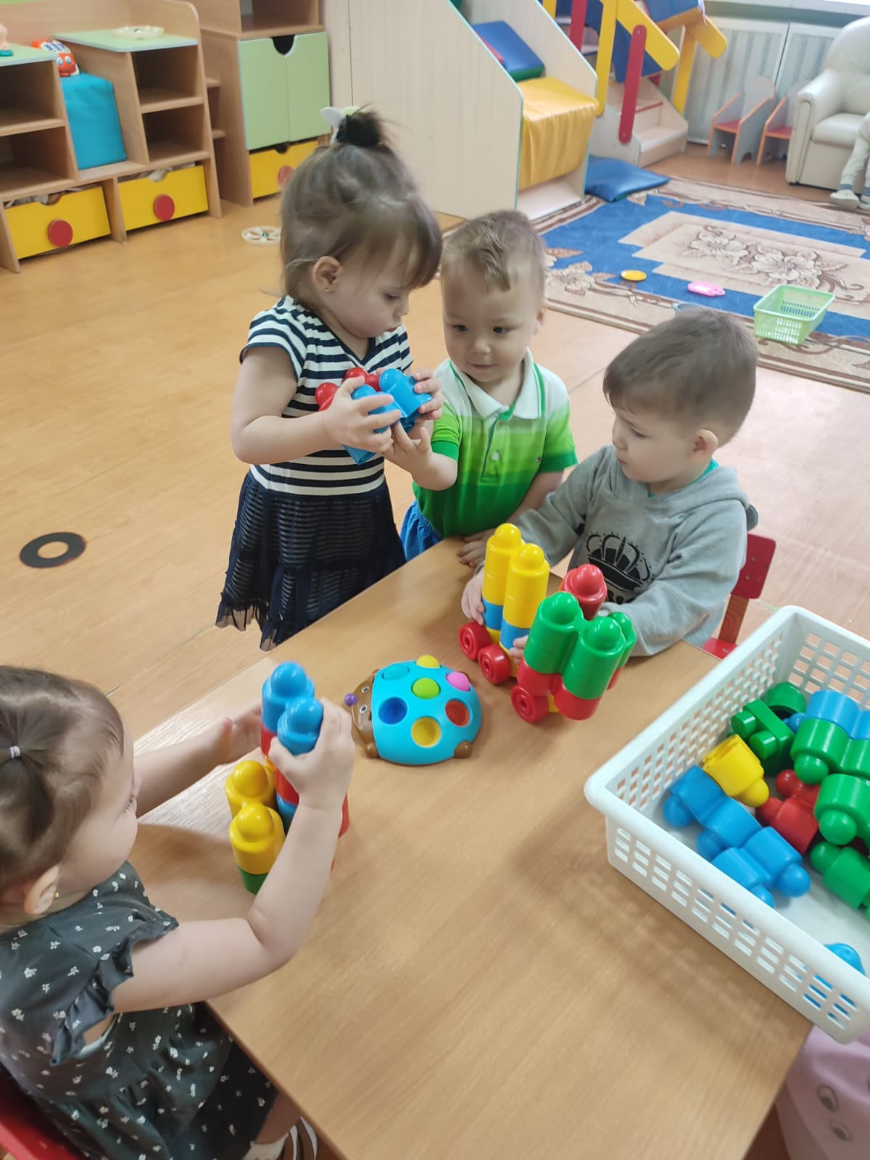
Предметно – развивающая среда

Slide 9
Работа с родителями
совместные мероприятия
консультации
родительские собрания
наглядно-стендовая информация.
индивидуальные беседы непосредственно с родителями.
Мастер - класс

Slide 10
Задачи на 2025-2026 учебный год:
1. Продолжать работу с детьми по всем направлениям развития;
2. Использовать в работе современные педагогические технологии;
3. Укреплять здоровье детей, развивать двигательную и гигиеническую культуру;
4. Развивать и совершенствовать методы работы по взаимодействию с родителями;
5. Повышать свой уровень профессионализма ;
6. Принимать активное участие в мероприятиях ДОУ и посёлка.

Slide 11
СПАСИБО
ЗА
ВНИМАНИЕ!

